Slide 1
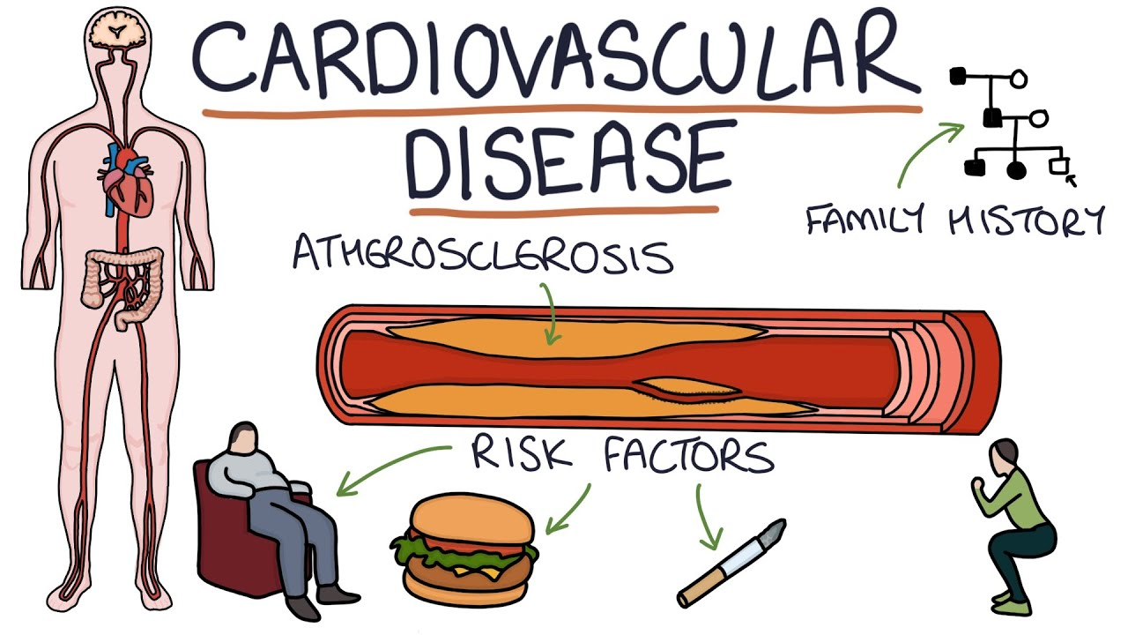

Slide 2
Hay muchas enfermedades cardiovasculares que afectan a los vasos sanguíneos. Se conocen como enfermedades vasculares .
Enfermedad de las arterias coronarias (también conocida como cardiopatía coronaria y cardiopatía isquémica)
Enfermedad arterial periférica : enfermedad de los vasos sanguíneos que suministran sangre a los brazos y las piernas.
Enfermedad cerebrovascular : enfermedad de los vasos sanguíneos que suministran sangre al cerebro (incluye accidente cerebrovascular )
Estenosis de la arteria renal
Aneurisma aortico
También hay muchas enfermedades cardiovasculares que involucran al corazón.
Miocardiopatía : enfermedades del músculo cardíaco.
Enfermedad cardíaca hipertensiva : enfermedades del corazón secundarias a presión arterial alta o hipertensión .
Insuficiencia cardíaca : síndrome clínico causado por la incapacidad del corazón para suministrar suficiente sangre a los tejidos para satisfacer sus necesidades metabólicas.
Enfermedad cardíaca pulmonar : una falla en el lado derecho del corazón con compromiso del sistema respiratorio
Arritmias cardíacas : anomalías del ritmo cardíaco
Enfermedad cardíaca inflamatoria
Endocarditis : inflamación de la capa interna del corazón, el endocardio . Las estructuras más comúnmente involucradas son las válvulas cardíacas .
Cardiomegalia inflamatoria
Miocarditis : inflamación del miocardio , la parte muscular del corazón, causada con mayor frecuencia por una infección viral y, con menos frecuencia, por infecciones bacterianas, ciertos medicamentos, toxinas y trastornos autoinmunes. Se caracteriza en parte por la infiltración del corazón por tipos de linfocitos y monocitos de glóbulos blancos .
Miocarditis eosinofílica : inflamación del miocardio causada por glóbulos blancos eosinofílicos patológicamente activados. Este trastorno difiere de la miocarditis en sus causas y tratamientos.
Enfermedad cardíaca valvular
Cardiopatía congénita : malformaciones de la estructura del corazón existentes al nacer

Slide 3
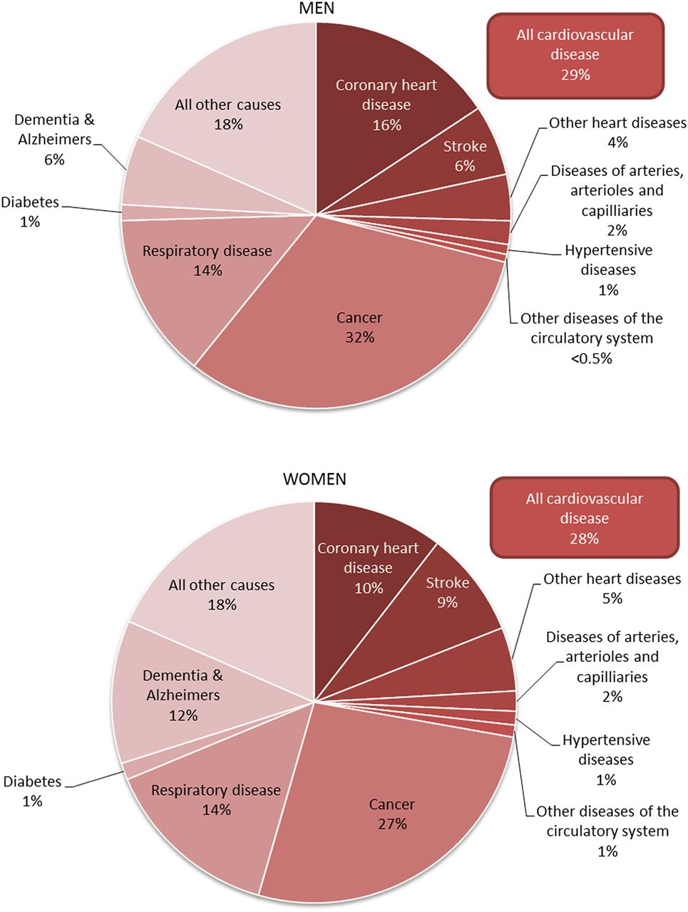
Las enfermedades cardiovasculares son la principal causa de muerte en todo el mundo excepto en África. En conjunto, las ECV provocaron 17,9 millones de muertes (30% aprox) en 2015.
Se estima que hasta el 90% de las enfermedades cardiovasculares pueden prevenirse. La prevención de las enfermedades cardiovasculares implica mejorar los factores de riesgo a través de: alimentación saludable , ejercicio, evitar el humo del tabaco y limitar el consumo de alcohol.

Slide 4
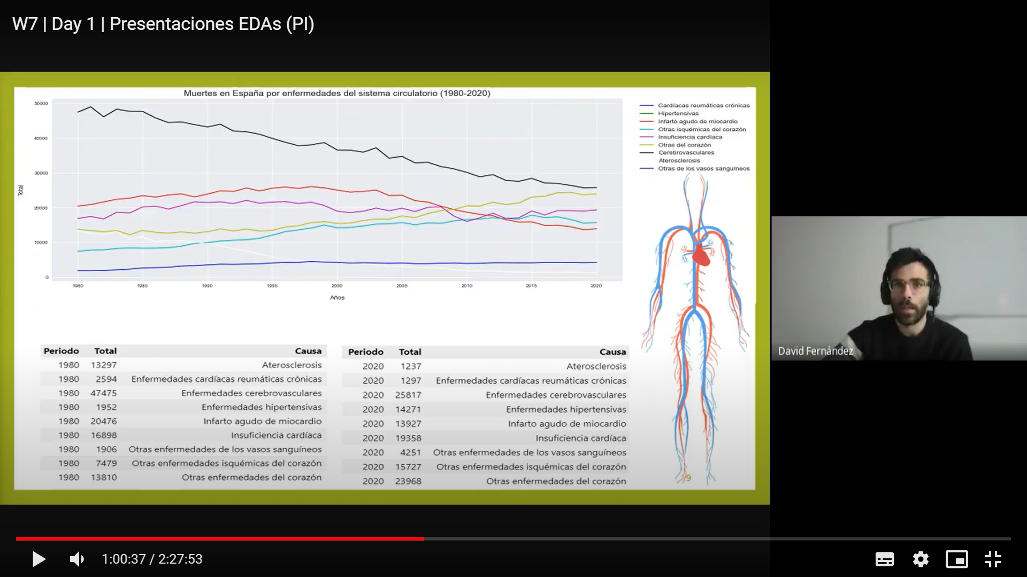
Buena persona, mejor delegado
Le gustan las pelis obsoletas de hace 20 años, pero esta bien.

Slide 5
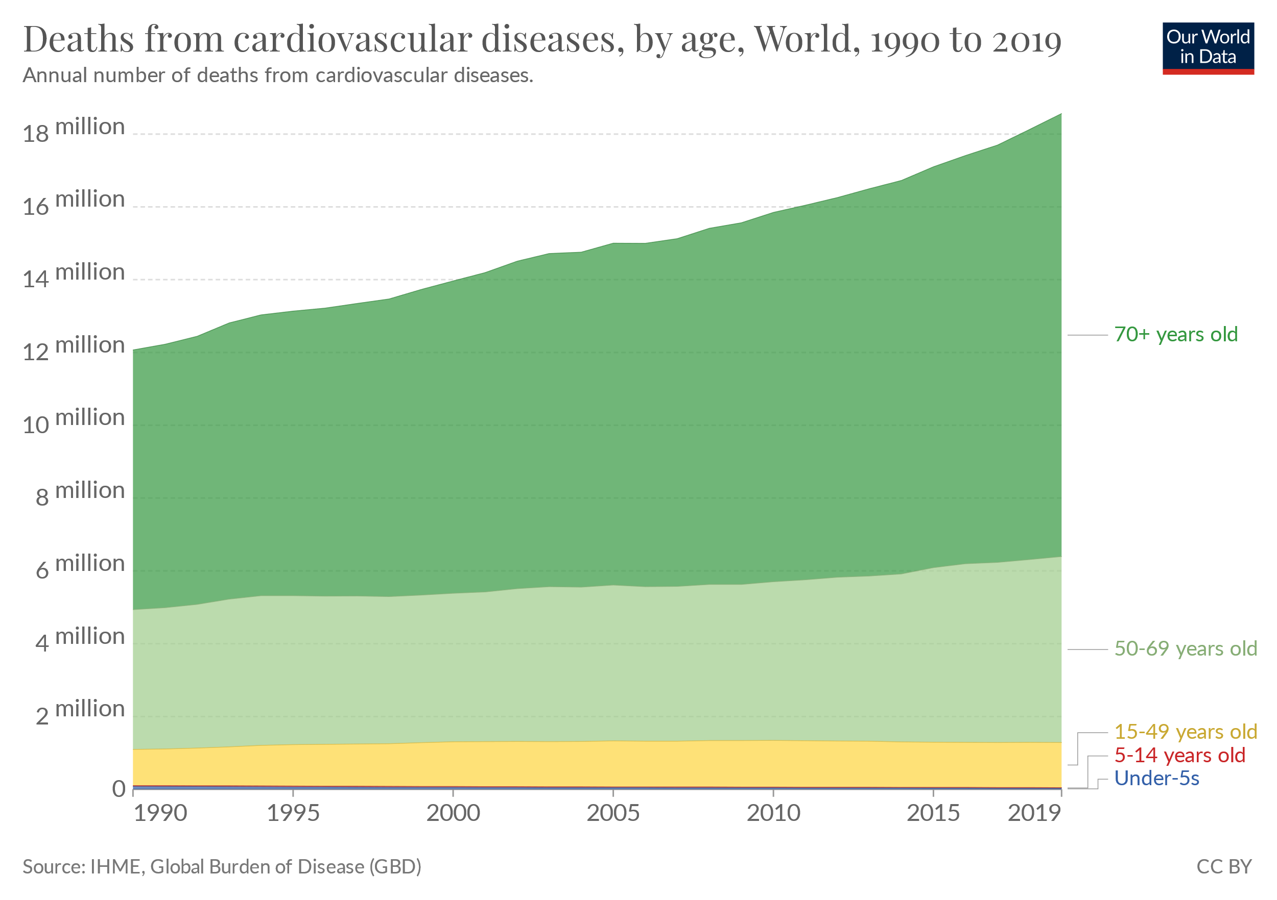
De 2011 a 2025, las pérdidas económicas acumuladas proyectadas de todas las ENT son de $7,28 billones. Las ECV’s representan casi el 50% de esta pérdida proyectada .
Se proyecta que la reducción de la mortalidad por ECV en un 10 % resultaría en una reducción de $377 000 millones en pérdidas económicas entre 2011 y 2025
El costo de las ECV tanto para las familias como para la sociedad está relacionado tanto con la pérdida de productividad como de ingresos de la persona que tiene ECV y de su cuidador, quien puede tener que dejar de trabajar para cuidarlos. Esta pérdida económica se ve exacerbada en el mundo en desarrollo, donde las ECV afectan a una alta proporción de adultos en edad laboral

Slide 6
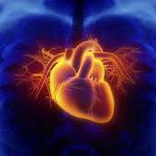
¿Qué podemos hacer con esta problemática?

Slide 7

Ahora que entendemos que las enfermedades cardiovasculares son un problema para el mundo, el objetivo de este proyecto es poner la tecnología al servicio de la sociedad.
Últimamente cualquiera ha oído hablar de “Machine Learning”, redes neuronales, “Big Data”… ¿Pero que es todo esto?

Slide 8
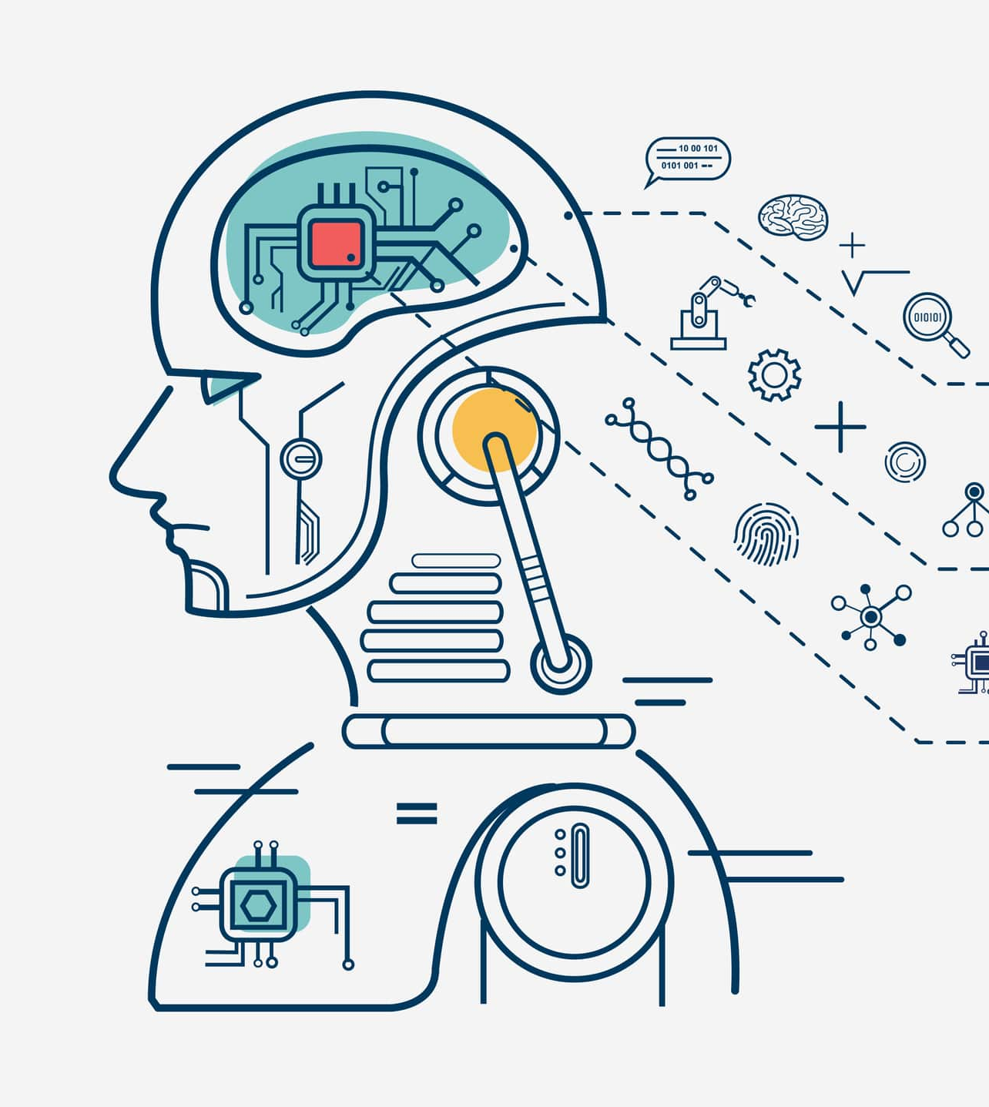
El Machine Learning es una disciplina del campo de la Inteligencia Artificial que, a través de algoritmos, dota a los ordenadores de la capacidad de identificar patrones en datos masivos y elaborar predicciones (análisis predictivo).
Algunos ejemplos:
Logística: mantenimiento preventivo de la maquinaria, cálculos más precisos del volumen de demanda, optimización de la entrega en la llamada “última milla”
Recursos Humanos: para la selección de perfiles previos en los reclutamientos con unas determinadas coordenadas, para la detección de habilidades.
Banca: para detección de fraudes, segmentación de clientes…

Slide 9

Mi objetivo con este trabajo es comparar diversos algoritmos de ML hasta encontrar uno que sirva como sistema de apoyo médico en la prevención de ECV’s.
Entrenaremos a estos algoritmos con datos fácilmente “accesibles”. Es decir, que puedan ser recogidos fácilmente sin ayuda de sofisticadas maquinas. De esta forma podremos llevar el modelo creado a cualquier país o zona.
Datos simples como edad, sexo, tipo de dolor de pecho y una prueba de esfuerzo con ejercicio de la que un medico puede extraer valiosa información.

Slide 10
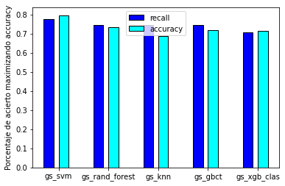
Se ha comparado diversos algoritmos como:
KNN (k-nearest neighbors)
Regresión logística
SVM (Support Vector Machine)
Algoritmos de árbol y emsambladores:
Random Forest
Gradient Boosting Decision Trees
Voting classifier
Bagging Classifier
Xgboost

Slide 11
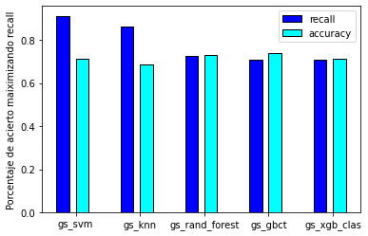
Maximizando el recall, el modelo SVM sigue siendo el mejor

Slide 12
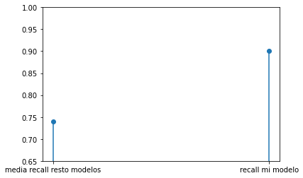
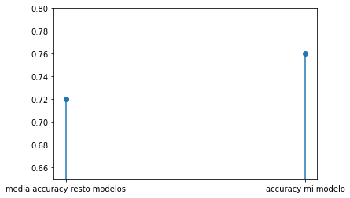
Tras una serie de cambios manuales al modelo intento conseguir una versión intermedia de SVM de las 2 que hemos visto.
Consiguiendo un resultado por encima del 76% de accuracy y por encima del 90% en recall

Slide 13
Okay, buen resultado, pero… ¿Qué es SVM?

Slide 14
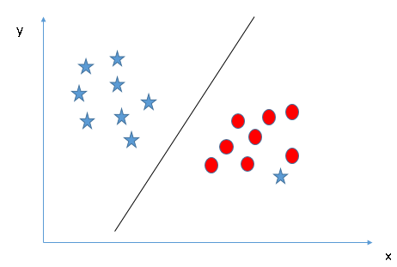
Support Vector Machine:

Slide 15
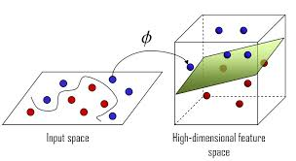
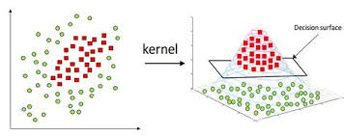

Slide 16
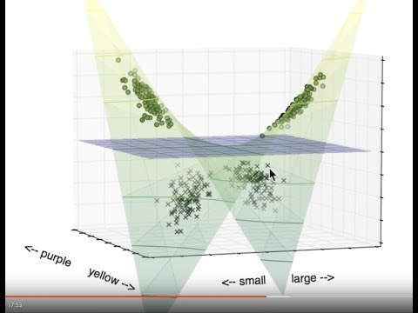

Slide 17
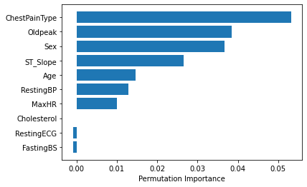
ST_Slope: the slope of the peak exercise ST segment [Up: upsloping, Flat: flat, Down: downsloping]
TA: Typical Angina, ATA: Atypical Angina, NAP: Non-Anginal Pain, ASY: Asymptomatic
Maximum heart rate achieved
Las variables mas importantes para nuestro modelo han sido las siguientes:

Slide 18

Conclusiones:
Estamos ante un enorme problema que afecta al conjunto de la sociedad.
Este proyecto no pretende por si solo paliar el problema, pero como sistema de apoyo a un médico y gracias a la accesibilidad de sus datos podría suponer una gran ayuda en la prevención de este tipo de enfermedades.

Slide 19
Curiosidades técnicas de este trabajo:
Optuna es igual de útil (para métricas como el accuracy) que GridSearch o RandomSearch utilizadas para comparar distintos parámetros de los modelos.
Con la ventaja de ser mucho mas eficiente y poder comparar mas parámetros.
Recomiendo Optuna para futuros proyectos.
También he probado recientemente con una red neuronal simple y tiene un 74% de accuracy.

